Slide 1




02

Slide 2
1
Tính.
a) 12,5 cm³ + 7,5 cm³ 100 dm³ – 27 dm³ | b) 16 dm³ × 4 1 000 cm³ : 10
a) 12,5 cm³ + 7,5 cm³ = 20 cm³ b) 16 dm³ × 4 = 64 dm³
100 dm³ – 27 dm³ = 73 dm³ 1 000 cm³ : 10 = 100 cm³

Slide 3
2
Số?
a) 3,9 dm³ = cm³
?
3900
?
b) 250 cm³ = dm³
0,25

Slide 4
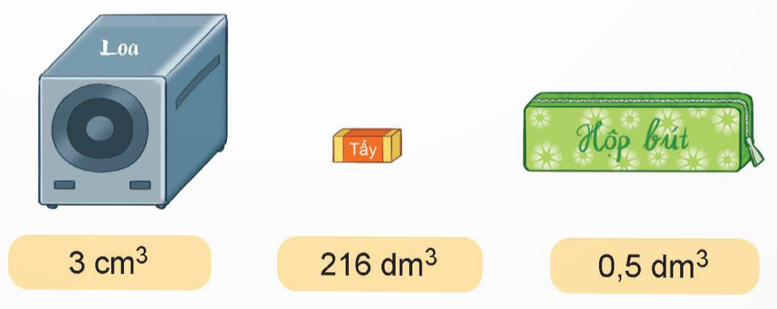
3
Chọn số đo thể tích phù hợp với mỗi đồ vật dưới đây.

Slide 5
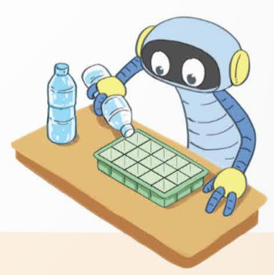
3
Rô-bốt dùng hai chai nước có thể tích là 0,5 l để đổ đầy nước vào các ô làm đá, mỗi ô có thể tích 8 cm³. Hỏi Rô-bốt có thể đổ đầy được nhiều nhất bao nhiêu ô? Biết 1 l = 1 dm³.
Bài giải:
Tổng số nước ở 2 chai là:
0,5 + 0,5 = 1 (l)
Đổi: 1 l = 1 dm³ = 1 000 cm³
Rô-bốt có thể đổ đầy được nhiều nhất số ô là:
1 000 : 8 = 125 (ô)
Đáp số: 125 ô làm đá.

